Slide 1
Автоматизация учета хозяйственной деятельности лаборатории
ФЕДЕРАЛЬНОЕ ГОСУДАРСТВЕННОЕ БЮДЖЕТНОЕ УЧРЕЖДЕНИЕ
«БРЯНСКАЯ МЕЖОБЛАСТНАЯ ВЕТЕРИНАРНАЯ ЛАБОРАТОРИЯ»
Главный специалист по программному обеспечению административно-управленческого персонала
Амельченкова Ирина Игоревна
Notes:
В настоящее время лаборатория имеет возможность выполнять огромное количество исследований ежедневно.
Для обеспечения качественного выполнения такого объема работы необходима своевременная закупка и поставка различных товаров (ручек, спецодежды, диагностических систем, оборудования и т.д.) или услуг (ремонт, настройка оборудования).

Slide 2
Автоматизация хозяйственной деятельности:
учет находящегося в наличии отдела товара;
учет выдачи сотрудникам товара;
оперативное отслеживание остатков, истечения срока годности;
формирование заявки на приобретение;
отслеживание хода выполнение заявки;
формирование отчетности.
Notes:
Поэтому возник вопрос автоматизации хозяйственной деятельности учреждения, а именно разработки программного продукта, который смог бы реализовать следующие задачи:
учет находящегося в наличии отдела товара;
учет выдачи сотрудникам товара;
оперативное отслеживание остатков, истечения срока годности;
формирование заявки на приобретение;
отслеживание хода выполнение заявки;
формирование отчетности.

Slide 3
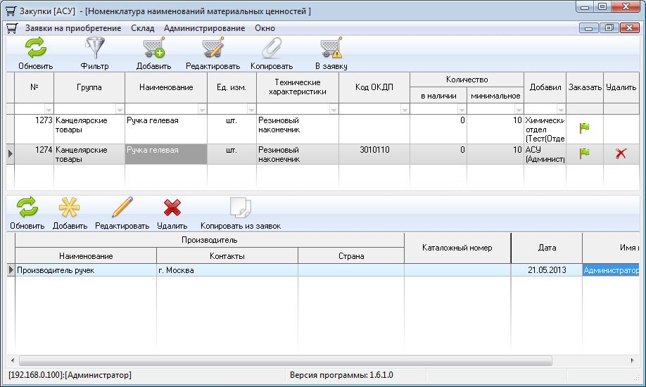
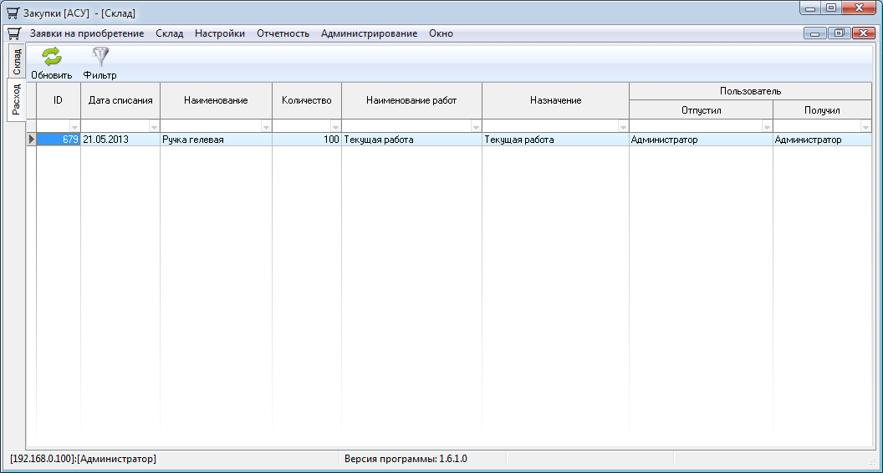
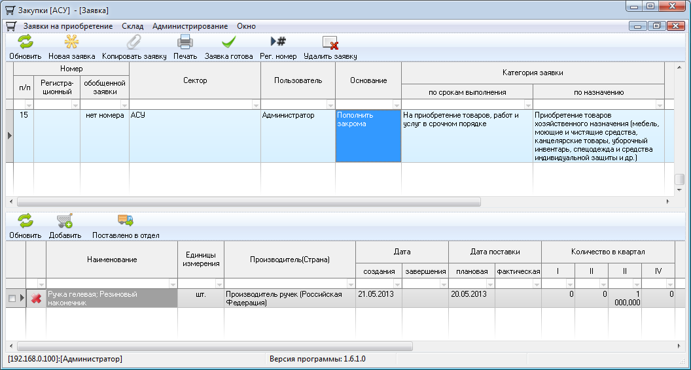
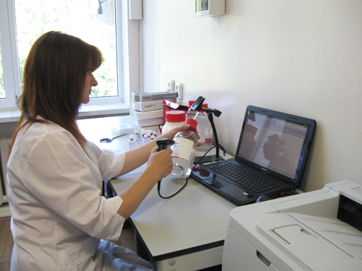
«ВетЛаб.Закупки»
Notes:
Для выполнения данных задач в рамках установленной автоматизированной информационной системы «ВетЛаб» было разработано автоматизированное рабочее место «Закупки».
Данная программа предназначена для решения двух типов задач:
учет материальных ценностей в отделах учреждения;
своевременное приобретение товаров, работ и услуг.

Slide 4
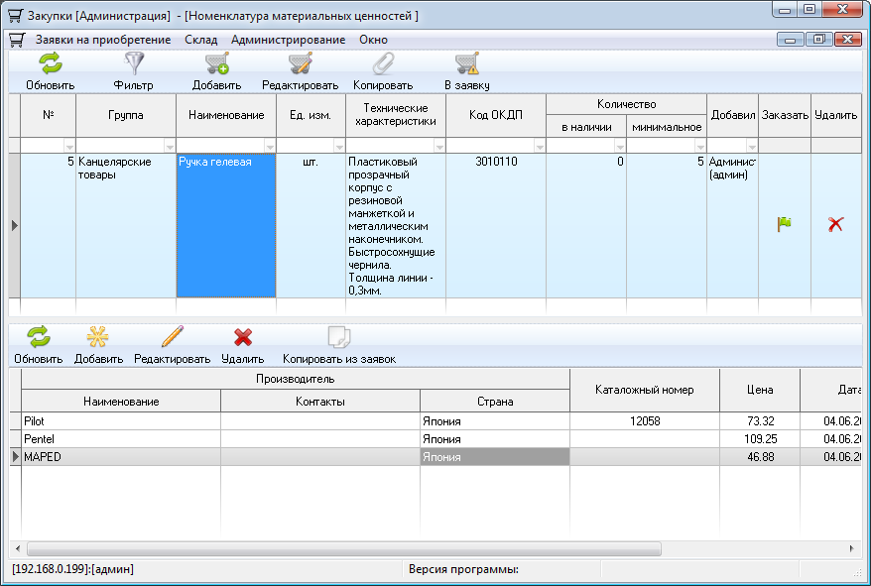
Номенклатура материальных ценностей
единая номенклатура товаров в учреждении;
отслеживать общее наличие товара на складе отдела;
просматривать и редактировать историю производителей и закупочных цен.
Notes:
Для ведения корректного учета необходимо создание единой номенклатуры товаров в учреждении.
Номенклатура материальных ценностей позволяет:
заполнять и редактировать справочник наименований товаров, с указанием технических характеристик, кода ОКДП, списка производителей;
отслеживать общее наличие товара на складе, не зависимо от товарного наименования и производителя;
просматривать и редактировать историю производителей и закупочных цен.
При добавлении нового наименования в номенклатуру материальных ценностей оно привязывается к отделу, отслеживается остаток в отделе, и если указано минимальное количество, то появляется индикатор о том, что его необходимо заказать. Другие отделы учреждения могут видеть это наименование, но внести изменение или удалить может только отдел-владелец.

Slide 5
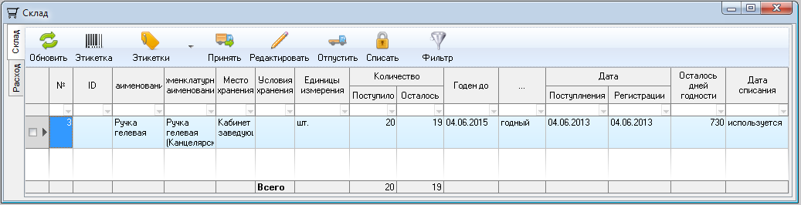
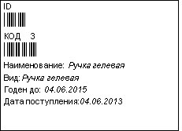
Склад
регистрировать потупившие в отдел товары, с указанием места и условий хранения;
отслеживать сроки годности;
выводить на печать этикетки для маркировки упаковок с товарами.
Notes:
Автоматизированное рабочее место «Закупки» так же позволяет:
регистрировать потупившие в отдел товары, с указанием места и условий хранения;
отслеживать сроки годности;
выводить на печать этикетки для маркировки упаковок с товарами различного размера на обычный принтер, а так же на термопринтер для печати этикеток.
Это позволяет вести учет наличия товаров, необходимых для проведения исследований, а так же производить планирование закупок.

Slide 6
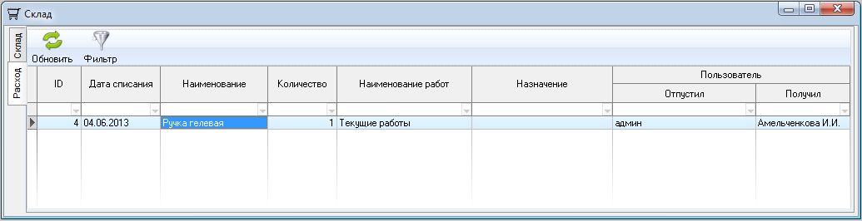
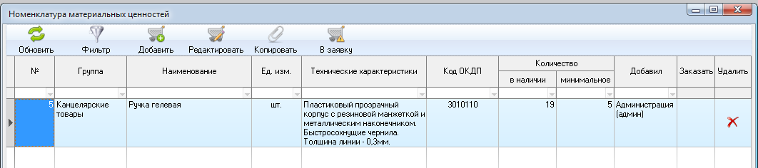
Склад
Вести журнал движения товаров
Отслеживать изменения в режиме реального времени текущего количества товара в отделе учреждения.
Notes:
В автоматизированном рабочем месте «Закупки» при выдаче товара информация о назначении и лице, отпустившем и получившем товар регистрируется в «Журнале движения». Таким образов в любой момент времени можно отследить какой сотрудник выдал товар, а какой его получил.
После отпуска товара информация о фактическом наличии так же меняется в окне «Номенклатура материальных ценностей»

Slide 7
Организация закупочной деятельности в ФГБУ «Брянская МВЛ»
Заявки на приобретение
Заявка на плановое приобретение товаров, работ и услуг (квартал, полугодие, год)
Заявки на приобретение товаров, работ и услуг в срочном порядке
Обобщенная заявка на приобретение товаров, работ и услуг.
Notes:
В целях упорядочения и оптимизации процедуры приобретения товаров, работ и услуг для нужд учреждения в ФГБУ «Брянская МВЛ» был утвержден «Порядок приобретения товаров, работ и услуг для нужд ФГБУ «Брянская МВЛ», который регламентирует последовательность определения потребностей в товарах, работах, услугах в структурных подразделениях учреждения, схему формирования, движения, согласования, выполнения заявок на их приобретение, устанавливает методы контроля над процессом приобретения и ответственность лиц за каждый его этап.
Заявки на приобретение по срокам выполнения делятся на следующие категории:
- заявка на плановое приобретение товаров, работ и услуг (квартал, полугодие, год);
- заявка на приобретение товаров, работ и услуг в срочном порядке;
- обобщенная заявка на приобретение товаров, работ и услуг.

Slide 8
Схема приобретения товаров, работ и услуг в ФГБУ «Брянская МВЛ»
1. Определение потребности в товарах, работах, услугах в лаборатории (отделе) Учреждения
2. Подготовка Заявки на приобретение в лаборатории (отделе) Учреждения с подробным описанием технических характеристик, указанием кодов ОКДП, производителя и ориентировочной стоимости
3. Регистрация Заявки на приобретение в отделе кадров, правового обеспечения и делопроизводства и передача директору для рассмотрения
4. Рассмотрение Заявки на приобретение директором
5. Передача завизированной директором Заявки на приобретение
не согласована
согласована
6. Передача в лабораторию (отдел) – заявитель для доработки и уточнения
7. Регистрация Заявки на плановое приобретение в отделе организации и обеспечения закупок
8. Размещение заказа или заключение договора на поставку товара, оказание услуг, выполнение работ
9. Заключение договора поставки
10. Приемка и входной контроль приобретенных товаров, работ, услуг
Notes:
В общем виде схему приобретения можно представить в следующем виде:
1. Ответственные сотрудники определяют потребность в товарах , работах, услугах в лаборатории (отделе) .
2. на основании потребности сотрудники отделов формируют заявку на приобретение;
заявка регистрируется в отделе кадров, правового обеспечения и делопроизводства;
заявка передается директору учреждения для рассмотрения;
директор визирует заявку и передает в отдел кадров, правового обеспечения и делопроизводства;
в случае если есть замечания, то заявка передается в отдел для доработки;
если заявка не имеет нареканий, то она передается в отдел организации и обеспечения закупок для формирования технического задания, сбора предложения от поставщиков и т.д. Начальник отдела бухгалтерского учета и отчетности проводит оценку финансовой возможности выполнения заявки и определяет способ размещения заказа для выполнение заявки;
при приобретении путем проведения торгов (запросов котировок) сотрудники отдела организации и обеспечения закупок проводят соответствующую работу;
9. после определения поставщика заключается договор поставки;
10 . Заключительным этапом является приемка и входной контроль приобретенных товаров, работ или услуг.

Slide 9
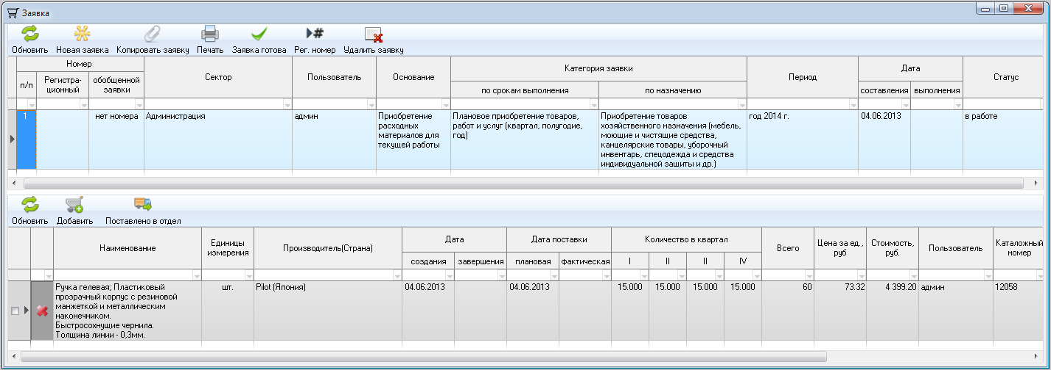
Заявка на приобретение товаров
Формировать заявку на приобретение товаров.
Просматривать заявки на приобретение других отделов.
Notes:
Рабочее место «Закупки» автоматизированное рабочее место «ВетЛаб» позволяет:
формировать заявку на приобретение в соответствии с потребностью отдела;
просматривать заявки других отделов.

Slide 10
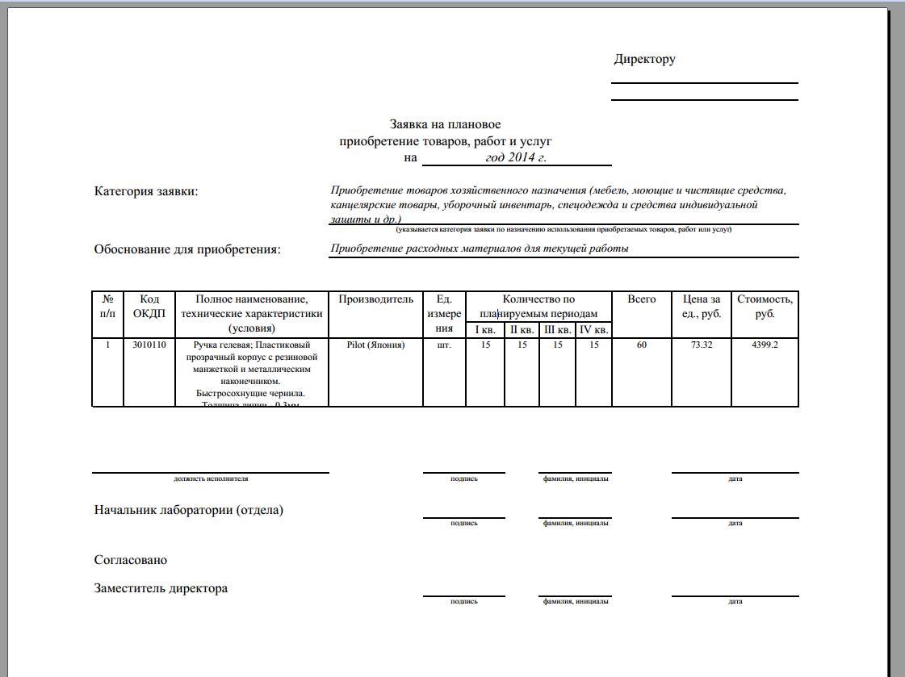
Заявка на приобретение товаров
Вывод на печать заявки
Notes:
Выводить на печать заявку на приобретение для подписания и дальнейшей работой с заявкой в соответствии с положением.

Slide 11
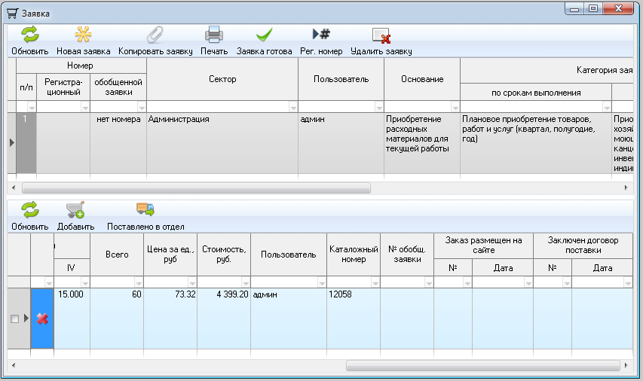
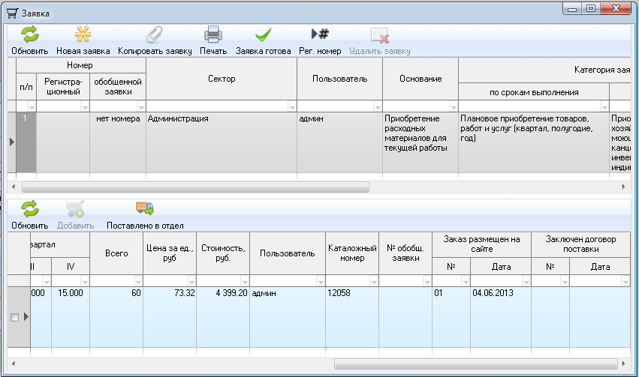
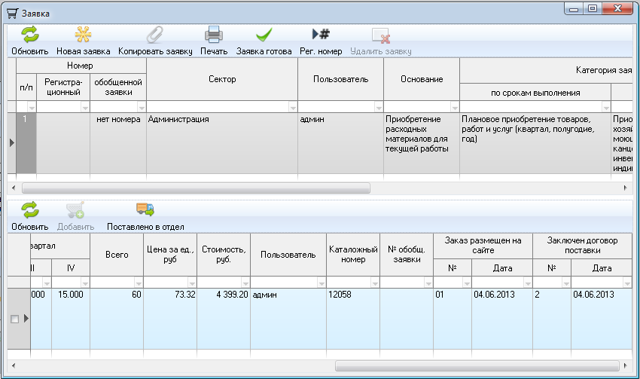
Заявка на приобретение товаров
Отслеживание хода выполнения заявки
Notes:
После того, как заявка передана в отдел организации и обеспечения закупок, сотрудники отделов могу отслеживать в программе на каком этапе находится закупка того или иного товара, работы или услуги.
После размещения заказа на сайте информация появляется в колонках «Заказ размещен на сайте».
После определения поставщика и заключения договора поставки информация отображается аналогичным образом в колонках «Заключен договор поставки».
После того, как отдел получает товары, заказанную работу или услугу, ответственный сотрудник отдела указывает данную информацию.

Slide 12
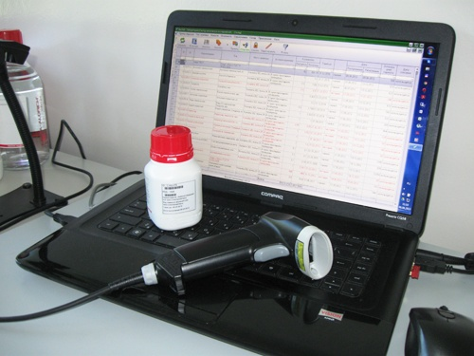
«ВетЛаб.Закупки» позволяет:
Своевременно определять потребность отделов учреждения в товарах.
Отслеживать движение товара внутри структурного подразделения.
Формировать заявку на приобретение по установленному образцу
Отслеживать процесс выполнения заявки
Notes:
Таким образом программа позволяет:
своевременно определять потребность отделов учреждения в товарах;
отслеживать движение товара внутри структурного подразделения;
формировать заявку на приобретение по установленному образцу;
отслеживать процесс выполнения заявки.

Slide 13
Результаты апробации АИС «ВетЛаб»
По результатам апробации были сформулированы следующие предложения:
Создание Web-модуля;
автоматическое списание реактивов при заполнении результатов исследований;
привязка реактивов к виду экспертизы (платная, государственные услуги, в т.ч. мониторинг);
списание реактивов, затраченных на пробоподготовку, верификацию, валидацию;
учет поставщиков и их оценка;
изменение формы заявки на приобретение товаров и услуг в соответствии с утвержденными в учреждениях формами;
разработка рабочего места директора учреждения;
разработка более полного руководства пользователя.
Notes:
Апробация АИС «ВетЛаб», с целью возможности дальнейшей реализации функций учета хозяйственной деятельности в ФГИС «Веста», проводилась в четырех учреждениях: ФГБУ «Тульская МВЛ», ФГБУ «Ленинградская МВЛ», ФГБУ «Белгородская МВЛ» и ФГБУ «Тверская МВЛ».
Сотрудничество между нашими лабораториями оказалось успешным и плодотворным.
По результатам апробации были сформулированы следующие предложения:
Создание Web-модуля для возможности работы в программе удаленных подразделений. Так как ФГИС «Веста» является WEB-ориентированным комплексом, то данный вопрос будет решен автоматически;
автоматическое списание реактивов при заполнении результатов исследований – т.е. если сотрудники подразделений предварительно укажут какие вещества и в каких количествах расходуются на проведение исследований, то возможно списание веществ со склада автоматически при сохранении результатов исследований;
привязка реактивов к виду экспертизы (платная, государственные услуги, в т.ч. мониторинг) – это необходимо, если имеет значение для списания материальных ценностей проводятся исследования в рамках государственного задания(в том числе мониторинга) или на платной основе;
списание реактивов, затраченных на пробоподготовку, верификацию, валидацию – так как при проведении исследований отделы учреждений расходуют реактивы так же и на проведении внутреннего контроля, пробоподготовки или валидации методик;
учет поставщиков и их оценка – в целях выполнения требования ГОСТ ИСО/МЭК 17025-2009;
изменение формы заявки на приобретение товаров и услуг в соответствии с утвержденными в учреждениях формами;
разработка рабочего места директора учреждения – в котором директор учреждения в любой момент времени мог просмотреть составленные заявки на приобретение товаров и услу в электронном виде, ход выполнения заявок.
разработка более полного руководства пользователя.

Slide 14

Спасибо за внимание!

